Slide 1


Formulación y Evaluación de Proyectos Turísticos – Clase 2
Fabrizio Marcillo Morla MBA
barcillo@gmail.com
(593-9) 4194239

Slide 2

Fabrizio Marcillo Morla
Guayaquil, 1966.
BSc. Acuicultura. (ESPOL 1991).
Magister en Administración de Empresas. (ESPOL, 1996).
Profesor ESPOL desde el 2001.
20 años experiencia profesional:
  Producción.
  Administración.
  Finanzas.
  Investigación.
  Consultorías.
Otras Publicaciones del mismo autor en Repositorio ESPOL

Slide 3
Contabilidad Administrativa
Balance General.
Estado de Pérdidas y Ganancias.
Flujo de Caja.
Principales cuentas y sus movimientos.

Slide 4
Metodología Análisis Proyectos
Basada principalmente en Flujo de Caja.
Relaciona otros estados financieros proyectados (proforma) con el flujo de caja.
Análisis de otros EEFF complementa información del análisis de flujo de caja.
Diferencia el flujo de caja entre: Flujo de caja libre del proyecto y flujo de caja libre de los accionistas (Flujo de la financiación).

Slide 5
Estados Financieros
Documentos que consignan datos valuados en unidades monetarias, relacionados con obtención y aplicación de recursos materiales.
Informas sobre:
  Utilización y disponibilidad de Recursos.
  Eficiencia en administración de recursos.
Basados en:
  PCGA.
  Reglas de Aplicación.
  Regulaciones legales.
  Criterio de quien los formula.

Slide 6
Requisitos EEFF
Universalidad:
  Información clara y accequible.
  Terminologia Comprensible.
  Estructura Simple.
Continuidad:
  Información correspondiente a periodos regulares.
Oportunidad:
  Presentación oportuna de informes.

Slide 7
Limitaciones EEFF
Excluyen Aspectos no valuables en Unidades Monetarias:
  Capacidad de Administración.
  Valoración RRHH.
  Ubicación Física de Empresa.
  Fuentes de abastecimiento.
  Eficicnecia de Transportes.
  Condiciones de Mercado.
Obligan a complementar información financiera con datos extracontables, ya qie valores representados no son absolutos debido a cambios en poder adquisitivo de moneda.

Slide 8
Estados Financieros Usados en Análisis de Proyectos
Balance General (B/G): Muestra las inversiones hechas en el proyecto y las fuentes de donde provienen estas.
  Activo=Pasivo +Patrimonio.
Estado de Resultados (P&G): Calcula utilidad del proyecto en un período dado. Se tienen en cuenta ingresos y gastos contables (que no mueven fondos).
Flujo de Fondos (FCC): Calcula ingresos y egresos reales de dinero en un período determinado. (>0).
Flujo Caja libre proyecto (FCLP): Calcula inversiones y beneficios de proyecto a lo largo de su vida sin tener en cuenta restricciones de capital de los inversionistas.
Flujo Caja Inversionistas (FCI): Calcula inversiones y los beneficios de proyecto, considerando su financiación.
Flujo Caja Financiación (FCF): Calcula los ingresos, egresos y los ahorros en impuestos de la financiación.

Slide 10
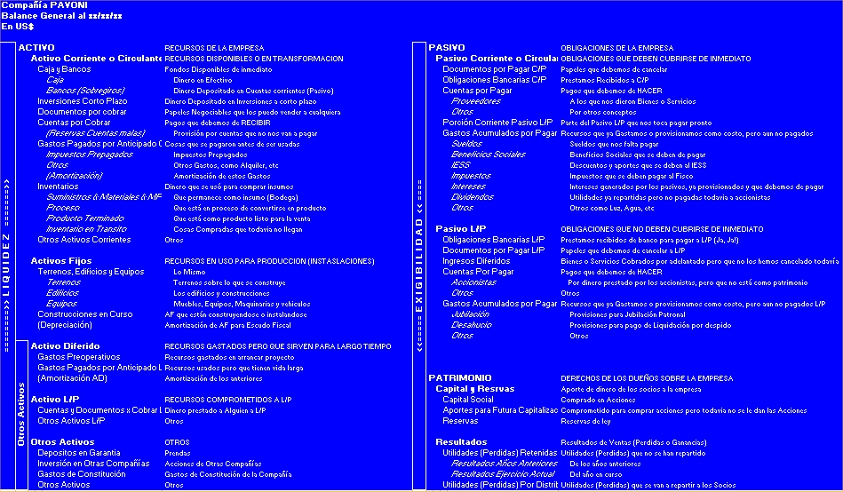
Balance General

Slide 11
Activo

Slide 12
Pasivo y Patrimonio

Slide 13
P&G

Slide 14
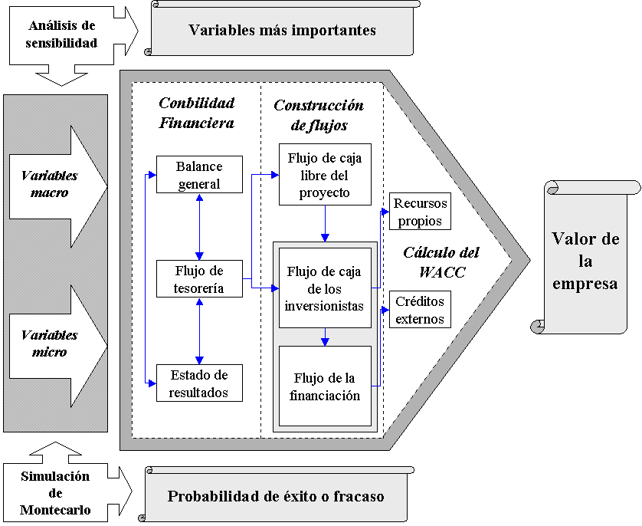
CONSTRUCCION Y EVALUACION DE FLUJOS DE CAJA

Slide 15
Costos y Gastos
Costos (Inventariables): Son erogaciones que realiza la empresa en el corto plazo para fabricar o prestar el producto o servicio que ofrece: Sueldos del personal de Planta, reparaciones a los equipos productivos, luz y agua utilizada en la planta.
Gastos (del Periodo): Son erogaciones de corto plazo de tipo administrativo, cuya función principal es apoyar el proceso productivo: Sueldos administrativos, renta de oficinas, depreciaciones de equipo de oficina, Gastos de Venta, etc.

